Slide 1
BIADONE / 5-MINUTE VIDEO
BEFORE I ASK, DONE
Bi
Codex / Claude Code
사장님이 직접 만드는
우리 사업의 도구
코딩을 외우는 대신, 원하는 기능을 설명하고 · 확인하고 · 다시 바꾸는 법
FOR 소상공인 · 1인 사업자 · 작은 사업팀
WHAT AI 코딩 도구의 개념과 사업 적용
Biadone · Codex & Claude Code · Cover
01 / 10
Notes:
ELEVENLABS NARRATION
TIMING: 00:00–00:18 · 18초
AI가 홈페이지를 만들고, 파일을 정리하고, 반복 업무까지 줄여준다는 이야기. 많이 들어보셨죠. 오늘은 Codex와 Claude Code가 무엇인지, 그리고 소상공인이 이 도구로 어디까지 직접 만들 수 있는지 5분 안에 보여드리겠습니다.

Slide 2
01 / WHY THIS MATTERS
필요한 결과는 알지만
시작할 기준은 없다
홈페이지 · 반복 업무 · 맞춤 도구 · 콘텐츠 제작
THE USUAL SITUATION
01
WHERE TO START
소개 페이지가 필요하다
견적 계산이 번거롭다
같은 파일을 매주 정리한다
무엇부터 만들지
02
WHICH TOOL
어떤 도구를 쓸지
03
BUILD OR BUY
직접 만들지 맡길지
막히는 지점은 코딩보다 판단 기준
Biadone · 01 Why This Matters
02 / 10
Notes:
ELEVENLABS NARRATION
TIMING: 00:18–00:48 · 30초
많은 사장님은 필요한 결과를 이미 알고 있습니다. 소개 페이지가 필요하고, 견적 계산은 번거롭고, 같은 파일을 매주 정리합니다. 하지만 무엇부터 시작할지, 어떤 도구를 써야 할지, 직접 만들지 맡길지 판단하기 어렵습니다. 막히는 지점은 코딩 자체보다 판단 기준입니다.

Slide 3
02 / WHAT THEY ARE
Codex
Claude Code
OpenAI의 AI 코딩 도구
Anthropic의 AI 코딩 도구
질문에 답하는 데서 더 나아가
프로젝트의 파일을 직접 다룬다
READ
EDIT
RUN
파일과 구조 파악
새 파일 생성 · 수정
명령 실행 · 결과 확인
공식 문서 기준 · 2026.10
Biadone · 02 What They Are
03 / 10
Notes:
ELEVENLABS NARRATION
TIMING: 00:48–01:20 · 32초
Codex는 OpenAI, Claude Code는 Anthropic이 만든 AI 코딩 도구입니다. 일반적인 채팅에서 한 단계 더 나아가 프로젝트의 파일을 읽고, 새 파일을 만들고, 수정하고, 명령을 실행해 결과를 확인합니다. 우리는 코드를 전부 외우는 대신, 원하는 기능과 규칙을 설명하고 만들어진 결과를 확인해 다시 고칩니다.
PRODUCTION NOTE
Sources: https://developers.openai.com/codex/cli · https://code.claude.com/docs/en/overview

Slide 4
03 / THE WORKING LOOP
만드는 과정은 네 단계
첫 결과보다 중요한 것은 · 바꾸고 확인하는 반복
01
02
03
04
업무 설명
AI와 제작
오류 확인
직접 수정
무엇을 입력하고
어떤 결과가 필요한지
파일과 기능을
생성하고 수정
실제 값으로
계산과 동작 테스트
사업 조건에 맞게
고치고 다시 확인
핵심은 “만들어줘”가 아니라 “우리 조건은 달라, 이렇게 바꿔줘”
Biadone · 03 The Working Loop
04 / 10
Notes:
ELEVENLABS NARRATION
TIMING: 01:20–01:54 · 34초
사용 과정은 네 단계입니다. 먼저 내 업무와 필요한 결과를 설명합니다. 다음으로 AI가 파일과 기능을 만듭니다. 실제 입력값으로 오류를 확인하고, 마지막으로 우리 사업의 조건에 맞게 다시 수정합니다. 핵심은 첫 결과가 아닙니다. 가격이나 운영 방식이 바뀌었을 때, 필요한 변경을 설명하고 검증할 수 있는지가 더 중요합니다.

Slide 5
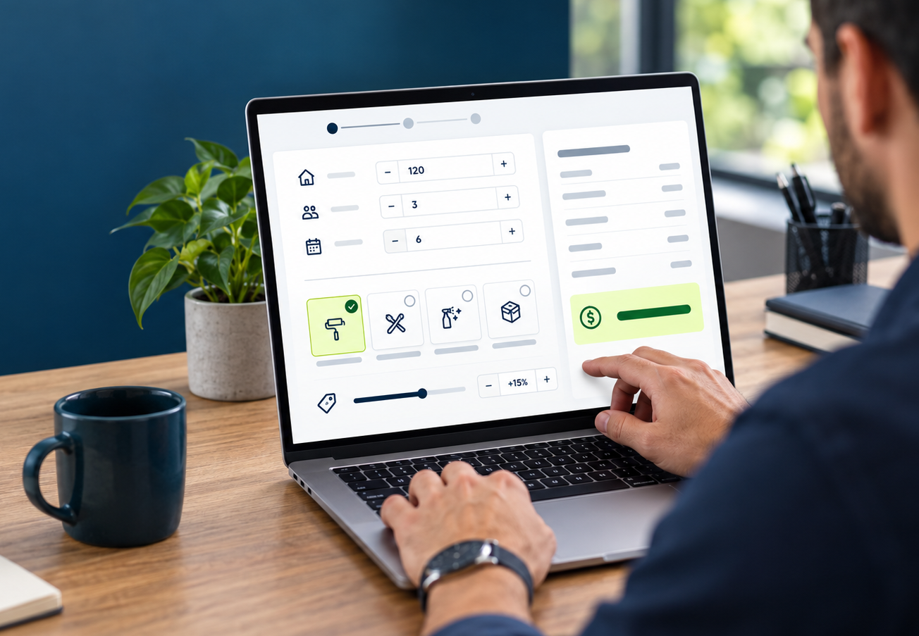
04 / ONE CONCRETE EXAMPLE
단체 견적 페이지를
직접 만든다면
내 가격표 → 계산 기능 → 조건 수정 → 테스트
INPUT
서비스 · 인원수 · 가격표
CHANGE
10명 이상 10% 할인
할인 전·후 금액 구분
CHECK
9명과 12명에서 계산 검증
AI는 화면과 계산 기능을 만든다
가격 정책과 최종 승인은 사업자가 결정한다
Biadone · 04 One Concrete Example
05 / 10
Notes:
ELEVENLABS NARRATION
TIMING: 01:54–02:44 · 50초
예를 들어 단체 클래스 견적 페이지가 필요하다고 해보겠습니다. 가격표와 할인 기준을 폴더에 넣고, 서비스와 인원수를 선택하면 예상 금액이 나오게 요청합니다. 처음 결과가 나오면 끝이 아닙니다. 10명 이상은 10퍼센트 할인, 할인 전 금액과 최종 금액은 따로 표시, 9명과 12명일 때 계산이 맞는지 확인해달라고 다시 요청합니다. AI는 화면과 계산 기능을 만들지만, 가격 정책을 정하고 결과를 승인하는 사람은 사업자입니다.

Slide 6
05 / MORE THAN A WEBSITE
홈페이지만 만드는 도구가 아니다
큰 서비스를 새로 만드는 대신 · 반복되는 불편 하나부터
WEB
DATA
FLOW
문의받는 페이지
파일 정리 도구
업무 자동화
사업 소개 · 견적 입력
예약 서비스 연결
여러 매출 파일 통합
반복 보고서 생성
문의 분류 · 알림
콘텐츠 반복 제작
좋은 첫 과제 = 자주 반복되고 · 규칙이 분명하며 · 실패 피해가 작은 일
Biadone · 05 More Than a Website
06 / 10
Notes:
ELEVENLABS NARRATION
TIMING: 02:44–03:16 · 32초
홈페이지만 만들 수 있는 것도 아닙니다. 서로 다른 형식의 매출 파일을 하나로 합치는 도구, 반복해서 만드는 상품 설명을 정리하는 도구, 문의 내용을 표준 양식으로 바꾸고 담당자에게 알리는 프로그램도 만들 수 있습니다. 거대한 서비스를 새로 만드는 것이 아니라, 매주 반복하는 한 가지 불편부터 줄이는 방식입니다.

Slide 7
06 / AI AND HUMAN BOUNDARY
AI에 맡길 일과
사람이 판단할 일의 경계
많이 맡기는 것이 아니라 · 맡길 범위와 확인 지점을 정하는 것
AI ASSISTS
HUMAN CHECK
OWNER DECIDES
AI 도움 가능
사람의 검토
사업자의 판단
자료 정리
초안 작성
문의 분류
화면 구현
계산·동작 테스트
원본과 결과 비교
오류·누락 확인
가격 결정
고객과의 약속
개인정보
예외 상황
AI 결과물은 테스트 사례와 실제 자료로 확인한다
Biadone · 06 AI and Human Boundary
07 / 10
Notes:
ELEVENLABS NARRATION
TIMING: 03:16–03:52 · 36초
다만 모든 일을 AI에 맡기는 것은 아닙니다. 자료 정리, 초안 작성, 문의 분류, 화면 구현은 AI가 잘 도울 수 있습니다. 반면 가격 결정, 고객과의 약속, 개인정보, 예외 상황은 사람이 판단해야 합니다. AI가 만든 결과에는 오류가 있을 수 있으므로 실제 데이터와 테스트 사례로 확인합니다. 잘 쓰는 사람은 많이 맡기는 사람이 아니라, 맡길 범위와 확인 지점을 정하는 사람입니다.
PRODUCTION NOTE
Sources: https://developers.openai.com/codex/agent-approvals-security · https://code.claude.com/docs/en/best-practices

Slide 8
07 / BUILD OR BUY
정답 대신 비교 기준을 제공
기존 서비스 사용 vs 필요한 기능 직접 제작
기준
기존 서비스 사용
직접 제작
THE GOAL
비용
구독료와 추가 옵션
제작 시간과 운영 비용
어느 쪽을
팔기 위한 비교가 아님
사용
검증된 편의성과 안정성
필요한 기능만 구현
이후
지속적인 구독 유지
테스트와 유지 관리
내 상황에 맞는
방법을 선택하는 것이 목적
기성 서비스가 더 나은 일과 직접 만들 가치가 있는 일을 구분한다
Biadone · 07 Build or Buy
08 / 10
Notes:
ELEVENLABS NARRATION
TIMING: 03:52–04:20 · 28초
기존 서비스를 계속 쓰는 것이 더 좋은 경우도 많습니다. 예약, 결제, 회계처럼 이미 검증된 기능은 기성 서비스가 편하고 안정적일 수 있습니다. 직접 제작은 필요한 기능만 넣을 수 있지만 테스트와 유지 관리가 필요합니다. 수업의 목표는 직접 제작을 무조건 권하는 것이 아니라, 비용과 사용 방식, 이후 관리까지 비교해 내 상황에 맞는 선택을 하는 것입니다.

Slide 9

08 / WHAT THE CLASS DELIVERS
수업의 재료는 예제가 아니라
내 업무
도구 이름을 외우는 수업이 아닌 · 결과물을 완성하고 다시 수정하는 수업
01
02
03
04
05
과제 선택
범위 결정
함께 제작
오류 확인
직접 수정
결과물
남는 능력
실제로 쓰는 웹페이지·업무 도구
다음 변경을 스스로 설명하고 확인하는 힘
Biadone · 08 What the Class Delivers
09 / 10
Notes:
ELEVENLABS NARRATION
TIMING: 04:20–04:45 · 25초
그래서 수업에서는 남의 예제를 그대로 따라 하지 않습니다. 내 사업의 자료와 반복 업무를 가져와 무엇을 만들지 범위를 정하고, AI와 함께 제작하고, 오류를 확인하고, 직접 수정합니다. 수업이 끝났을 때 남는 것은 도구 이름이 아니라 실제 결과물과 다음 변경을 스스로 설명할 수 있는 능력입니다.

Slide 10
09 / START WITH ONE REAL TASK
Bi
생각을 설명하고,
만들고, 확인하고,
다시 바꾸는 것
지금 “누가 이것 하나만 만들어줬으면 좋겠다”고 생각했던 일을 떠올려보세요.
01
UNDERSTAND
02
BUILD
03
OWN
내 업무와 불편 이해
필요한 결과물 제작
직접 활용하고 수정
Biadone · Before I ask, Done · 만들어 주고 끝이 아니라 직접 바꿀 수 있을 때까지
Biadone · 09 Closing
10 / 10
Notes:
ELEVENLABS NARRATION
TIMING: 04:45–05:00 · 15초
지금, 누가 이것 하나만 만들어줬으면 좋겠다고 생각했던 일을 떠올려보세요. 생각을 설명하고, 만들고, 확인하고, 다시 바꾸는 것. Biadone은 첫 결과물부터 직접 다루는 힘까지 함께 만듭니다.

